Slide 1
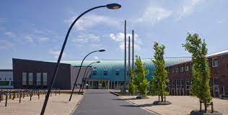
Minor Fit voor de Toekomst Workshop 2 – De situatie in beeld brengen
samen doen → samen leren → samen doen → samen leren → samen doen → samen leren → samen doen → samen leren → samen doen → samen leren → samen doen → samen leren → samen doen → samen leren → samen doen → samen leren → …
Hans de Bruin, Petra de Braal
HZ University of Applied Sciences
18 april 2023

Slide 2
Principes en Grondregels
Op deze principes en grondregels vallen we altijd terug.
Principes:
Uitganspunt: we moeten bewegen (we got to move)
Opdracht: creëer bewegingsruimte
Opdracht: bepaal de juiste richting
Grondregels:
Wederzijdse afhankelijkheid impliceert zorgverantwoordelijkheid
Verschil in opvattingen (wereldbeelden) is een basaal en essentieel recht voor het bewerkstelligen van duurzame veranderingen

Slide 3
Uitgangspunt We got to move
Maatschappelijke opgave staat centraal!
Beargumenteerd wenselijke en cultureel haalbare veranderingen tot stand brengen in maatschappelijke uitdagingen
met feiten en/of wetenschappelijke inzichten onderbouwd
passend binnen de cultuur van een plaats/regio en met voldoende draagvlak (gebiedsgerichte aanpak)
Grondregel:
Wederzijdse afhankelijkheid impliceert zorgverantwoordelijkheid
(Zorg niet in de fysieke zin van het woord, maar zorg in de zin van aandacht, attentie, bekommering, bemoeienis, etc.)

Slide 4
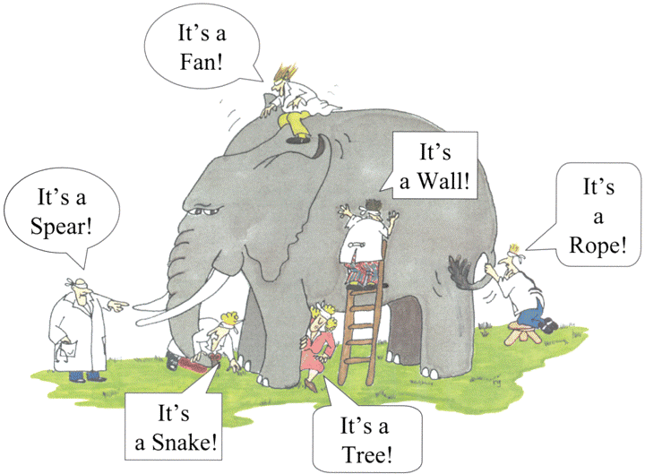
Creëer bewegingsruimte Wederzijds begrip
Herkennen en erkennen van elkaars wereldbeelden (niet noodzakelijkerwijs eens zijn)
Oordeel uitstellen
Grondregel
Verschil in opvattingen (wereldbeelden) is een basaal en essentieel recht voor het bewerkstelligen van duurzame veranderingen

Slide 5
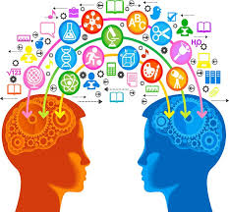
Cultuur en identiteit (wie we zijn en wat we doen) Wederzijdse beïnvloeding
Actie en reactie – wij reageren op elkaar
Iedereen acteert vanuit zijn eigen denkbeelden (identiteit, wereldbeelden)
Onze cultuur/identiteit – wie we zijn en wat we doen - wordt gecreëerd door wederzijdse beïnvloeding
Dit is onze traditie, en die is aan verandering onderhevig – denk aan Sinterklaas

Slide 6
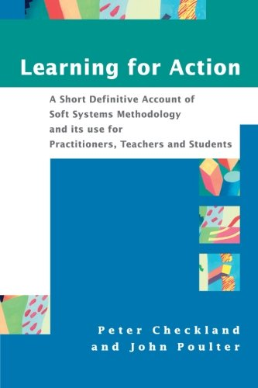
Zetten steeds stapppen om beweging te krijgen in vraagstuk (stappen gebaseerd op Soft Systems Methodology)
Vier stappen om vooruitgang te brengen in een problematische situatie:
Finding out (de belanghebbenden en hun belangen)
Model building (expliciteren van wereldbeelden)
Discussing and debating (accommoderen van wereldbeelden)
Taking action (verbeteren van de problematische situatie)
Dit is in essentie een groepsleerproces.

Slide 7
Integraal denken = Systeemdenken
Systeemdenken:
Elementen en relaties: het geheel is meer dan som van de delen;
Het geheel leren kennen door inzicht in elementen, maar je moet het geheel kennen om de elementen te beschouwen: een herhalend (iteratief) proces.
Proces:
Onderzoeken wat er speelt in een problematische situatie, met o.a. rijke plaatjes en geleide gesprekken;
De situatie gestructureerd in beeld brengen, met o.a. wat, hoe en waarom vragen;
Een dialoog voeren over breed gedragen verbeterrichtingen;
Het implementeren van verbeteringen.
Oefenen (nu en later):
Training in het maken van rijke plaatjes (rich pictures) om een problematische situatie in beeld te brengen;
Training in het wat, hoe en waarom, uitgebreid met situaties, rollen in situaties, condities en overtuigingen;
Training in geleide gesprekken (guided conversations).

Slide 8
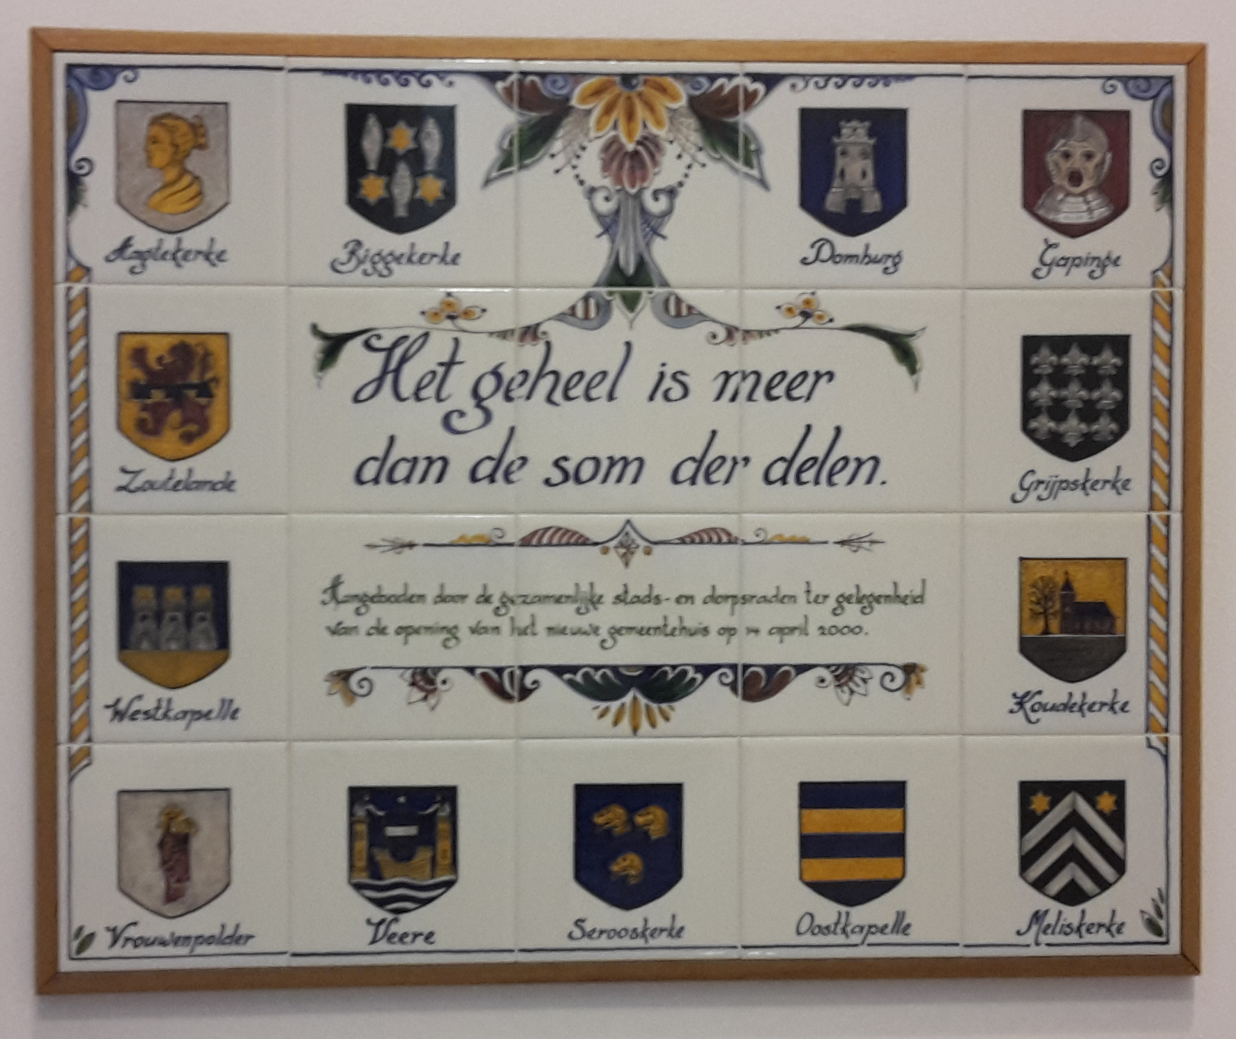
Vandaag: start maken creëeren bewegings-ruimte finding out
Creëer bewegingsruimte
Wederzijds begrip (mutual understanding)
Herkennen en erkennen van elkaars wereldbeelden (niet noodzakelijkerwijs eens zijn)
Oordeel uitstellen
Gebruik elementen van systeemdenken om beter zicht te krijgen op de situatie:
niet alleen feitelijkheden maar juist ook aandacht voor wereldbeelden, emoties, wensen, etc.

Slide 9
Wereldbeelden, aannames en overtuigingen ontdekken

Slide 10
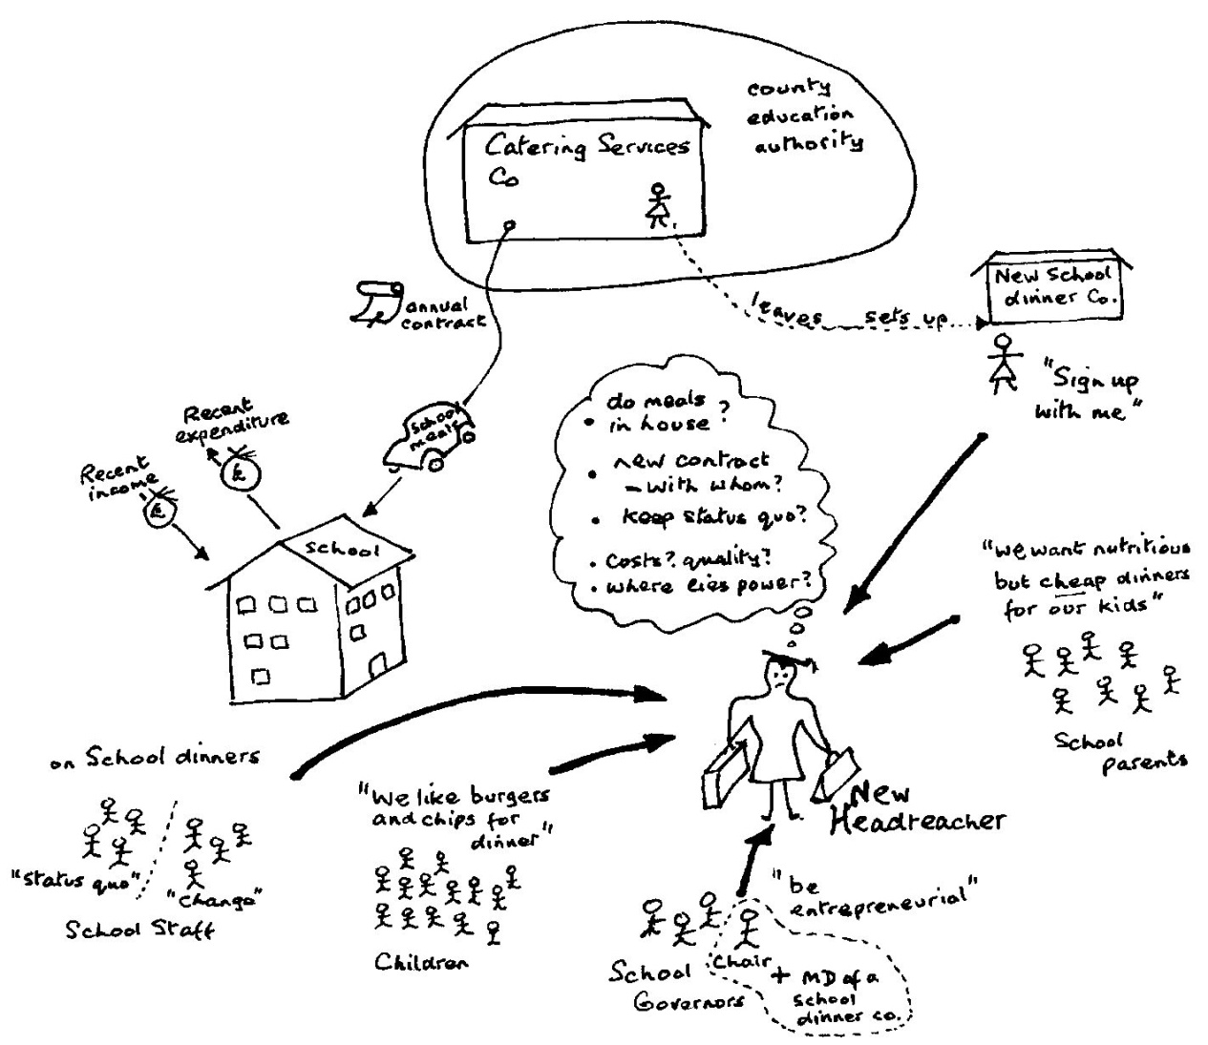
Finding out: rijk plaatje (rich picture)
Doel: complexiteit van vraagstuk inzichtelijk maken (voor jezelf én voor de ander) en hierover kunnen communiceren
Eigen gedachten en kennis van vraagstuk structuren;
(jouw kijk op) problematische situatie weergeven;
Belanghebbenden uitnodigen het rijke plaatje aan te passen of uit te breiden: samen goed beeld krijgen van situatie.
Twee- of soms zelfs driedimensionaal: complete vraagstuk steeds in beeld i.p.v. losse stukjes zoals in lineair gesprek.
Vorm: geen regels! Maar wel:
Plaatje spreek voor zichzelf;
Belanghebbenden herkennen zich.
Voorbeelden:
zie https://www.betterevaluation.org/en/evaluation-options/richpictures

Slide 11
Rijk plaatje Wat neem je op?
Neem verschillende aspecten erin op:
Belanghebbenden
Belangen/issues/wensen
Onderlinge relaties
Structuur/proces
Wetten/kaders
Knelpunten
Kansen
Zicht krijgen op hoe verschillende spelers erin zitten:
Niet alleen feitelijke informatie over wetten, kaders, procedures etc,
Maar juist ook: emoties, wensen, aannames van mensen

Slide 12
Voorbeeld

Slide 13
Oefening in groepjes
Vraagstuk: participatie (samenwerken) binnen de gemeente Veere
Bespreek het vraagstuk met elkaar
Hoe kijken jullie naar dit vraagstuk?
Wie spelen er allemaal een rol?
Welke belangen zijn er?
Wat is er al bekend over processen, regels, kaders?
Waar zitten knelpunten?
Welke wensen zijn er?
….
Maak dat wat jullie bespreken visueel zichtbaar in een rijk plaatje

Slide 14
Opdrachten voor TS 2
Kies een casus/project voor de komende periode:
Komende periode verschillende theoriën / tools / opdrachten aangereikt;
Kies een casus/project uit waar je zelf of met anderen mee kan oefenen.
Maak een eerste rijke plaatje van deze casus
Probeer deze casus te beschrijven met behulp van een rijk plaatje
Bij de toepassingsessie bespreken we de casussen aan de hand van deze plaatjes met elkaar en kijken we of deze geschikt zijn om op te volgen.

Slide 15
Aandachts-punten
Grondregels
Wederzijdse afhankelijkheid impliceert zorgverantwoordelijkheid
Verschil in opvattingen (wereldbeelden) is een basaal en essentieel recht
Andere invulling van rollen en verantwoordelijkheden
Identiteit (cultureel, sociaal, groep, organisatie, persoonlijk): wie we zijn (wie ik ben) en wat doen we (wat ik doe)?
Formeel versus Informeel
Verificatie (dingen goed doen) versus Validatie (gezamenlijk de goede dingen doen)
Cultuurdragers: formele en informele leiders geven het goede voorbeeld

